Slide 1
Ett samarbete mellan Gislaveds kommun och Skolverket 2020-2023
Demokratiberedningen 23-06-28

Slide 2
Uppdrag och målgrupp
Uppdrag att genomföra insatser för att stärka utbildningens kvalitet för barn och elever som är nyanlända eller har annat modersmål än svenska.
Notes:
(Kortfattat)
(Om beslutet kan överklagas med hjälp av förvaltningslagen och innebär avslag eller inskränkning ska beslutet motiveras. I motiveringen ska tydligt anges vad som varit avgörande för beslut och vilka rättsregler som tillämpats. Tillsammans med en överklagandehänvisning ska detta expedieras. En sammanfattning av bedömningen behöver ingå i protokollet och ska därmed beskrivas under sammanfattning? Se texten under bild 5.)

Slide 3
Vårt Lokala team
:
Helena Johansson huvudmannarepresentant
Ingeborg Wendefors & Emma Gunnarsson, förskola
Eva Pezirkiandou Kiratsopoulou, grundskola
Malin Johansson IMS, gymnasiet
Elisabeth Holmberg & Annika Håkansson, enheten för flerspråkigt lärande
Åsa Ekberg Svensson, CLL, avdelningen för arbete och utbildning
Kristina Ljunggren Jonsson, koordinator

Slide 4
Samverkan, förberedelse och vägledning
Yrkespaket
Övergångar till Komvux
Andra åtgärder för att fler unga ska nå målen med sin gymnasieutbildning

Slide 5
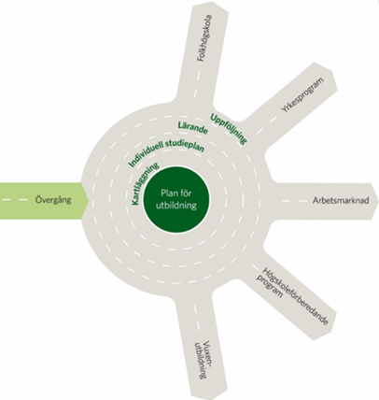
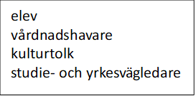

Slide 6
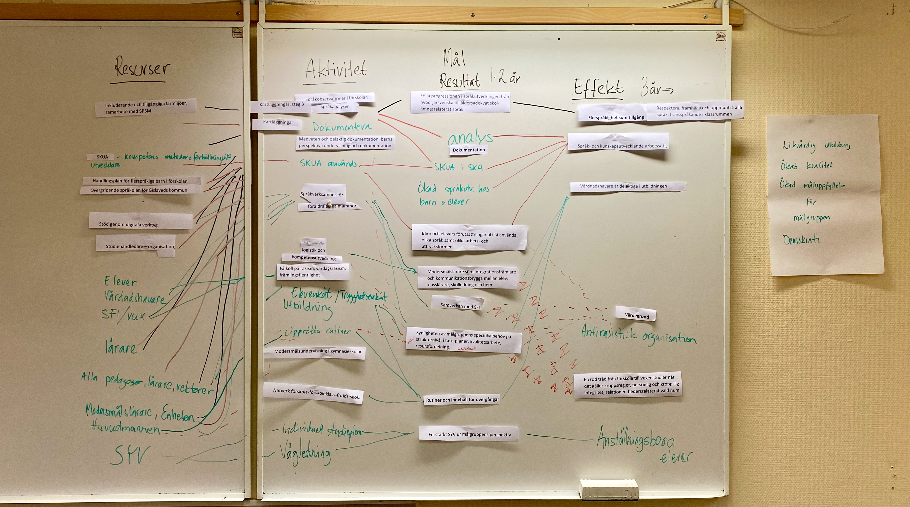
Notes:
(Kortfattat)
(Om beslutet kan överklagas med hjälp av förvaltningslagen och innebär avslag eller inskränkning ska beslutet motiveras. I motiveringen ska tydligt anges vad som varit avgörande för beslut och vilka rättsregler som tillämpats. Tillsammans med en överklagandehänvisning ska detta expedieras. En sammanfattning av bedömningen behöver ingå i protokollet och ska därmed beskrivas under sammanfattning? Se texten under bild 5.)

Slide 7
(5) #JegErDansk (#IAmDanish) - Viral Video Campaign - YouTube

Slide 8
Koordinator av Riktade insatser, 50% pågår
SKUA-samordnare, kommunövergripande 50% pågår
Utbildning av SKUA-utvecklare ny inriktning
Transspråkande undervisning start utvecklingsdag, vt 2023
Kompetensutveckling för anpassade skolan, SKUA uppstart ht 2023
Språkinriktad ämnesundervisning, Bygga svenska pågår
Läsa dig till rörelse pågår
Samverkan studiehandledare och ämneslärare pågår
Kompetensutveckling modersmålslärare och studiehandledare start ht 2023
Samordning av vägar till arbete och utbildning tjänst från ht 2023

Slide 9
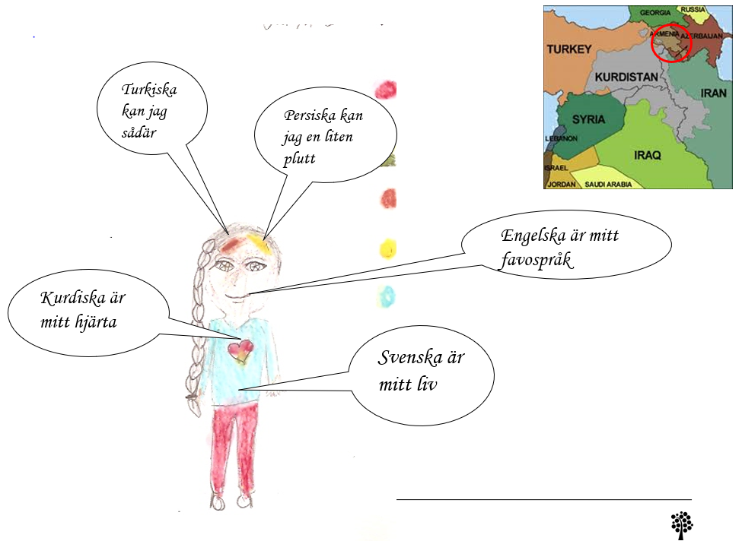

Slide 10
Transspråkande undervisning
Alla språk betraktas som en källa till lärande och utveckling av kunskap.
De språkliga resurserna används växelvis och parallellt med undervisningsspråket.
Inte en speciell undervisningsmetod utan ett förhållningssätt till flerspråkighet.
En princip för social rättvisa.

Slide 12
Kompetensutveckling modersmålslärare och studiehandledare
Stöd till vårdnadshavare på olika sätt:
Värdegrund
Att förstå vårt utbildningssystem
Förväntningar och delaktighet

Slide 13
3.3 Samordning av vägar till arbete och utbildning
Vår hypotes är att det finns bristande kunskap och insikter hos nyanlända ungdomar och deras vårdnadshavare för att kunna göra bra val inför framtidens yrkeskarriär.
Det behöver göras en analys av hypotesen för att kunna nå en ökad måluppfyllelse hos sent ankomna ungdomar och även vuxna.
Att förstå och arbeta med målgruppen.
Vad hindrar bra val?
Vad saknas?
Med fokus på
Det svenska skolsystemet och den svenska arbetsmarknaden.
Olika vägar till utbildning och anställning.
Yrken, löner, egenföretagande samt hur man kan bli självförsörjande i Sverige.

Slide 14
Samordnartjänst - framtidstankar
En tjänst som har som uppdrag att knyta ihop skola/utbildning och arbetsliv.
Exempel på uppdrag:
SKA – skola arbetsliv organisera
Ferier/sommarjobb – organiseras
Näringslivskontakter – samverkan med Enter
Förmedla kommunikationstolkarna, föräldramöten, kultur, fritid m.m.
Kompetensutveckling av tvåspråkig personal (organisera)
Utvärdering och kvalitet i integrationsarbetet
Invandraindex
Notes:
(Rubriken är valbar beroende på ärendets art)

Slide 15
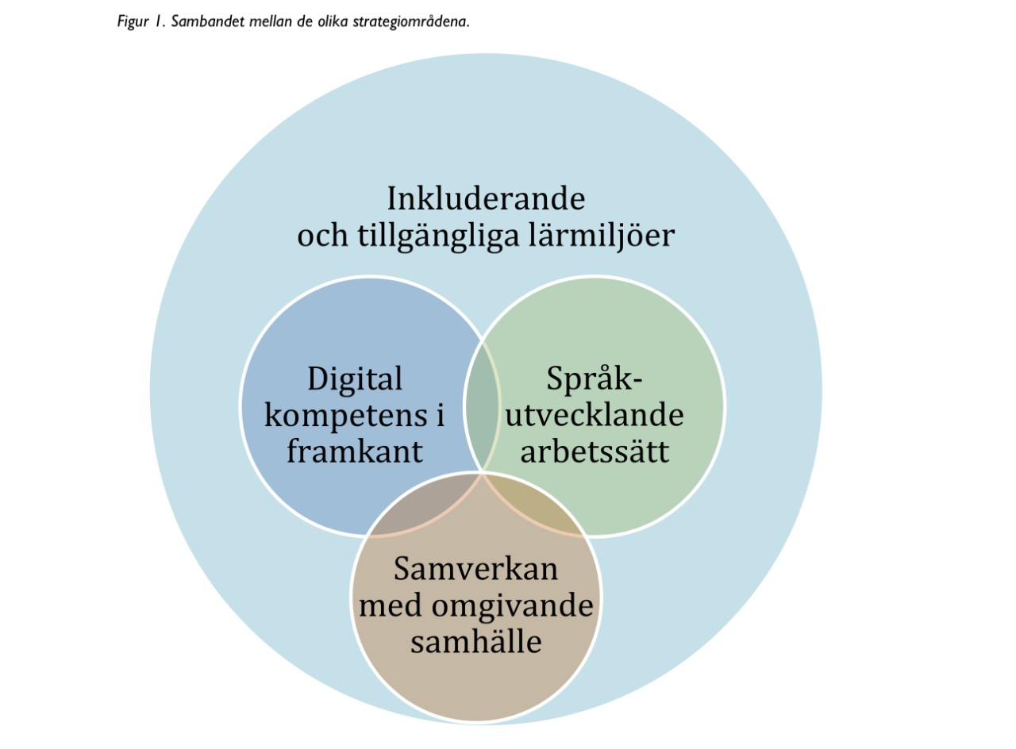
Riktade insatser
Elevhälsa
Identitetsutveckling
Estetiska uttryck
värdegrund
Modersmål
En framväxande flerspråkighet
Det livslånga lärandet
Interkulturellt
förhållningssätt
Flerspråkig personal
Bygga svenska
SVA
SKUA
tolkar & kommunikatörer
STL
Att förstå kulturella kontexter
introduktion
En transspråkande undervisning
SIGMA-matte
vårdnadshavare
SKA
TRR
SYV
Delaktighet &
engagemang
Studiehandledning
kommunikation
Yrke & framtid
Mål
uppfyllelse
Resurs
fördelning
Digital mötesplats för studiehandledning, planering & undervisning
KAA
Demokrati
Vägar till arbete och utbildning
Struktur &
organisation

Slide 16
Framtidsplan
Systematiskt kvalitetsarbete
Introduktionsutbildning för nyanställda
Samordnartjänsten för arbete och studier
Fortsatt fokus på
SKUA
Språkkartläggning Bygga svenska
Transspråkande undervisning
Plattform för kvalitativ studiehandledning
Vårdnadshavare
Från enbart utbildningsfrågor till samhällsfrågor
Notes:
Efter samarbetet med Skolverket…..Vem ska ta över?
Skapa en framtidsplan
Integration
Sysselsättning
Viktiga nyckelpersoner
Kunskap som motverkar spridning av felaktig information

Slide 17
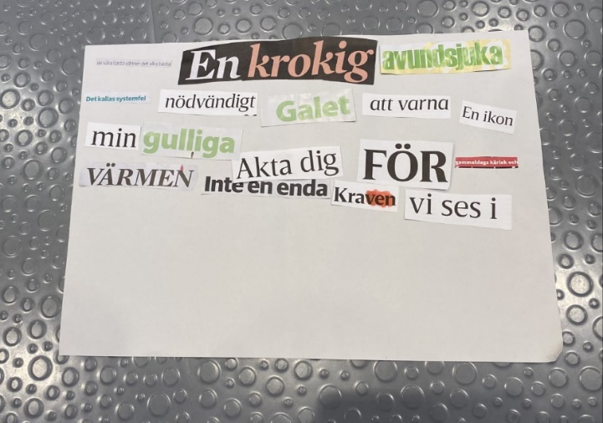
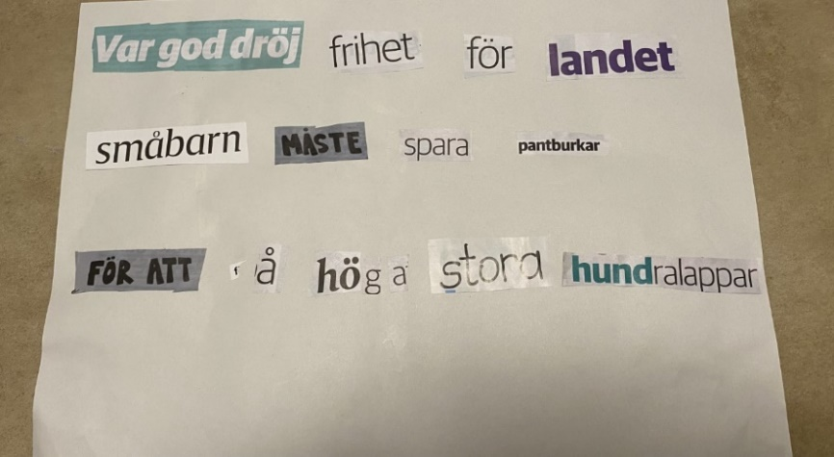
Från rörelse till poesi
Ge våra bästa vänner det allra bästa
en krokig väg avundsjuka
det kallas systemfel nödvändigt galet att varna en ikon
min gulliga akta dig för gammaldags kärlek och värmen
inte en enda
kraven
vi ses i…..
Nor
Var god dröj frihet för landet
småbarn måste spara pantburkar
för att få höga stora hundralappar.
Muhamer

Slide 18
ALLA är viktiga i arbetet att skapa likvärdighet och kvalitet!
Ni är varmt välkomna att kontakta mig!
N: Kristina Ljunggren Jonsson
E: kristina.ljunggren.jonsson@edu.gislaved.se
T: 0371-811 94

Slide 19
Tack för er uppmärksamhet
Tillsammans gör vi skillnad!
N: Kristina Ljunggren Jonsson
E: kristina.ljunggren.jonsson@edu.gislaved.se
T: 0371-811 94

